Slide 1
eBPF 驱动的云原生网络流量处理
张晓辉 Flomesh

Slide 2
张晓辉
Flomesh 高级云原生工程师
资深程序员，LFAPAC 开源布道师，CNCF Ambassador，云原生社区管委会成员，微软 MVP，公众号“云原生指北”作者。
有多年的微服务和云原生实践经验，主要工作涉及微服务、容器、Kubernetes、DevOps 等。

Slide 3
目录
CONTENTS
01
eBPF 简介
02
eBPF 的应用场景
03
云原生网络流量
04
eBPF 助力跨集群流量调度

Slide 4
Part
01
eBPF 简介

Slide 5
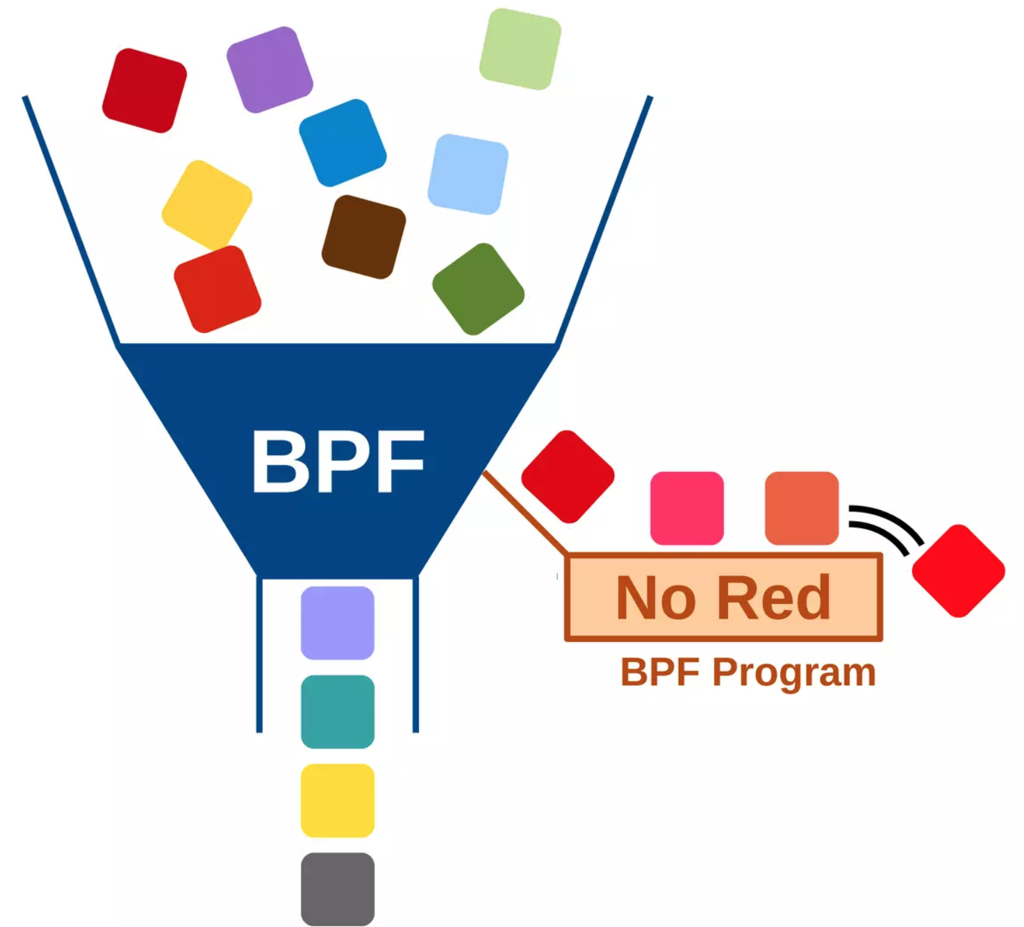
BPF
Berkeley Packet Filter
来自于 1992 年的论文《The BSD Packet Filter:
A New Architecture for User-level Packet Capture》
发明之初是用做网络包的过滤器，tcpdump。

Slide 6
eBPF
eBPF = extended Berkeley Packet Filter
Dynamically program the kernel for efficient networking, observability, tracing, and security.
稳定（DAG、可达性）
高效（JIT 本地机器码）
安全（verifier，有限的辅助函数）
热加载/卸载（无需重启）
内核可编程

Slide 7
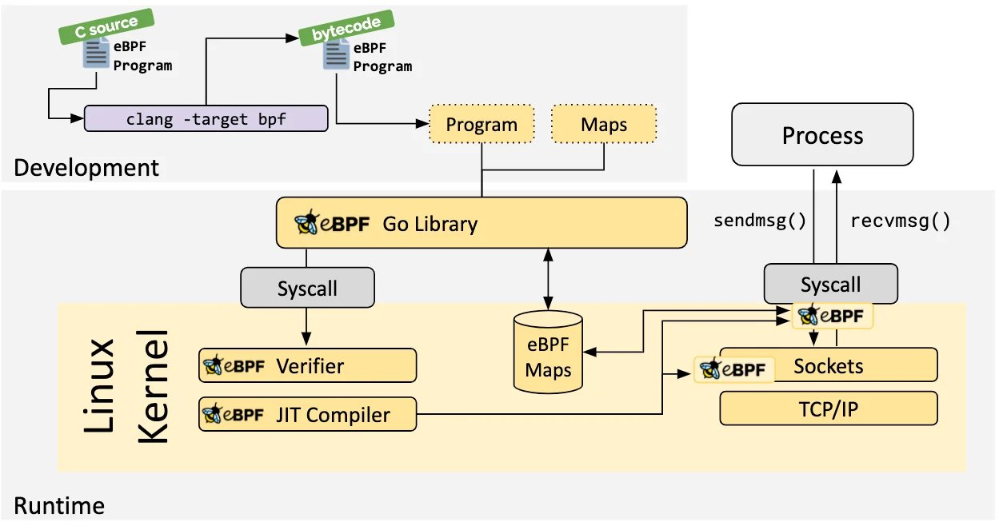
eBPF 加载器与验证器

Slide 8
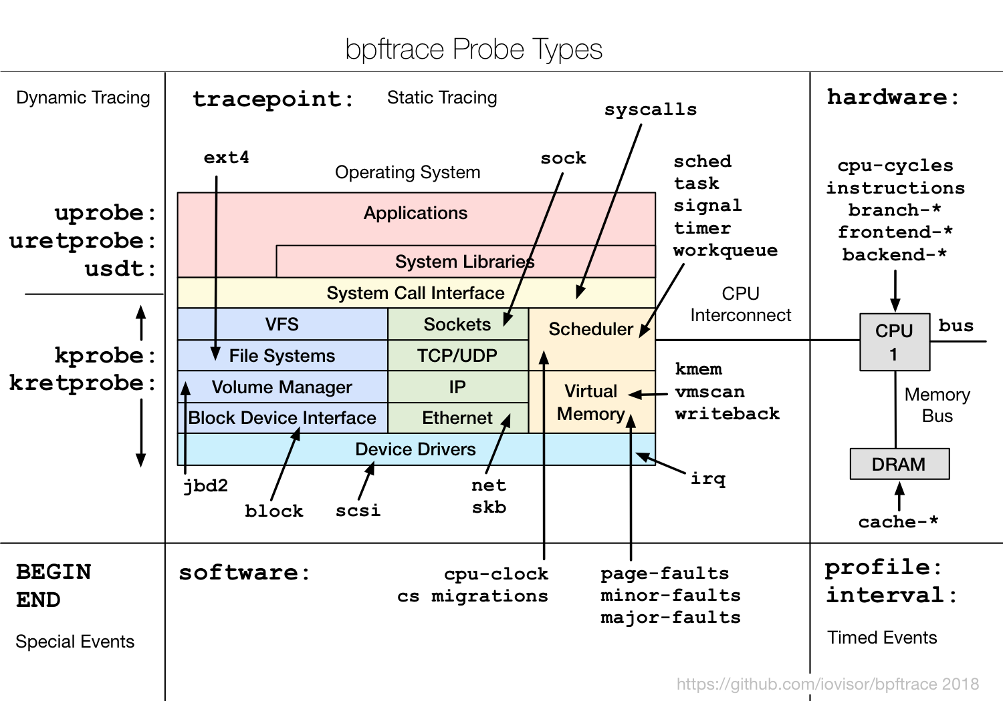
eBPF 事件驱动
Event -> Action
事件：
Kprobe/Kretprobe（Kernel 函数入口和出口）
Uprobe/Uretprobe（User 函数入口和出口）
XDP（eXpress Data Path）
Tracepoint（特定事件时触发）
Perf（性能事件，如 CPU 周期计数）

Slide 9
Part
02
eBPF 的应用场景

Slide 10
eBPF 应用场景
eBPF 的可编程性使其能够在不离开 Linux 内核的包处理上下文的情况下，添加额外的协议解析器，并轻松编程任何转发逻辑以满足不断变化的需求。JIT 编译器提供的效率使 其执行性能接近于本地编译的内核代码。
将 eBPF 程序附加到跟踪点以及内核和用户应用探针点的能力，使得应用程序和系统本身的运行时行为具有前所未有的可见性。eBPF 不依赖于操作系统暴露的静态计数器和测量，而是实现了自定义指 标的收集和内核内聚合，并基于广泛的可能来源生成可见性事件。
看到和理解所有系统调用的基础上，将其与所有网络操作的数据包和套接字级视图相结合，可以采用革命性的新方法来确保系统的安全。通过检测和阻止恶意行为，如 DDoS攻击、网络钓鱼等，实施网络策略、可以增强系统的安全性和稳定性。
网络
观测和跟踪
安全
Notes:
网络：数据包过滤、流量控制、三层路由转发、四层负载均衡、DDoS 防护、访问控制 ACL、防火墙
观测：跟踪网络数据包、收集 CPU 路径数据借助工具生成火焰图、跟踪内存分配和删除
安全：审计、过滤特定的系统调用

Slide 11
Part
03
云原生网络流量

Slide 12
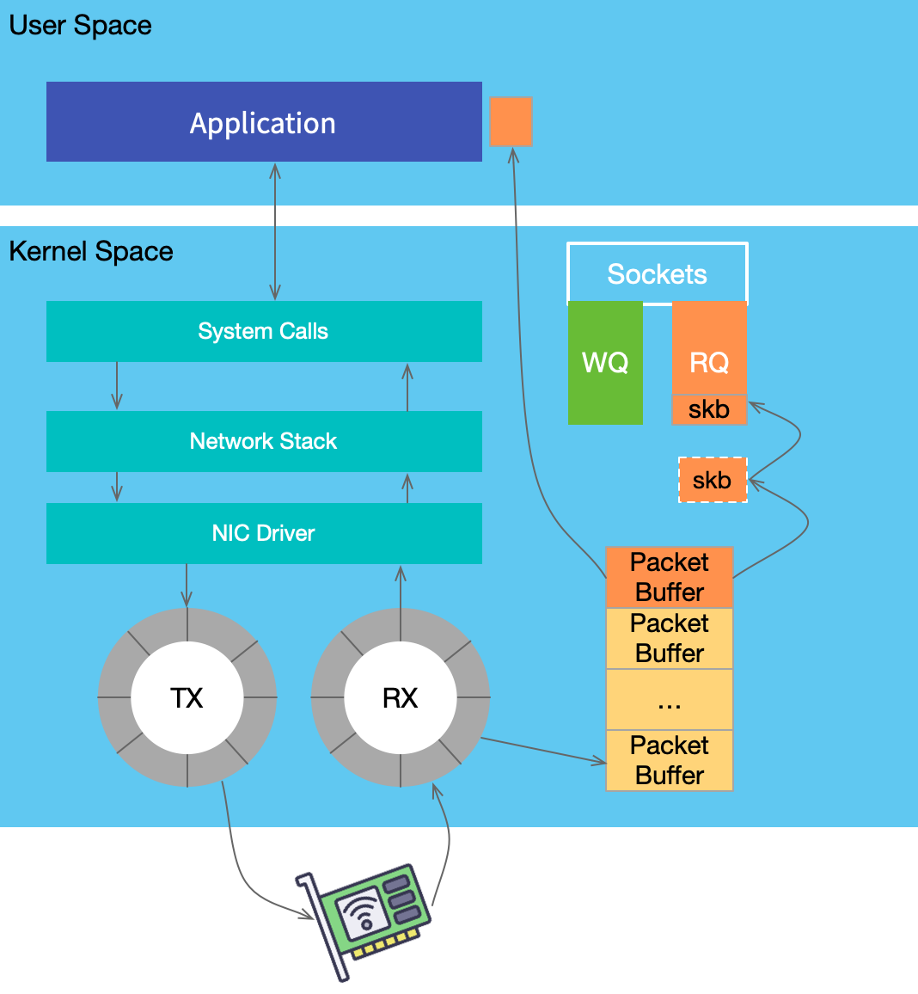
Linux Kernel Datapath

Slide 13
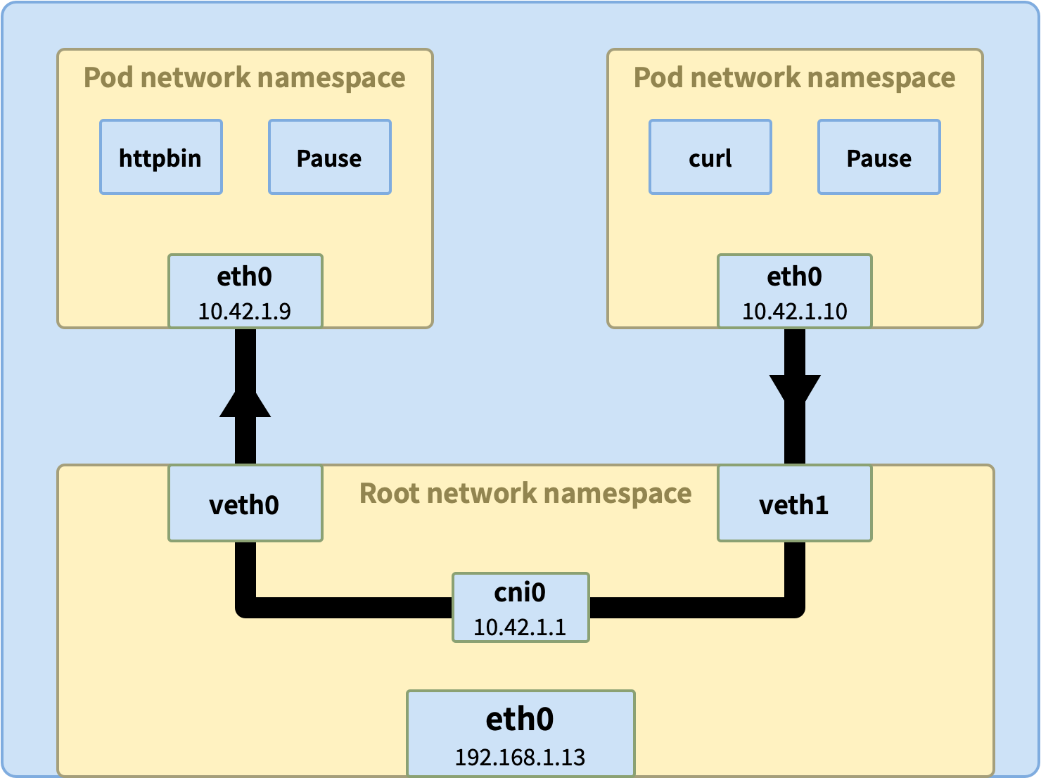
云原生容器网络

Slide 14
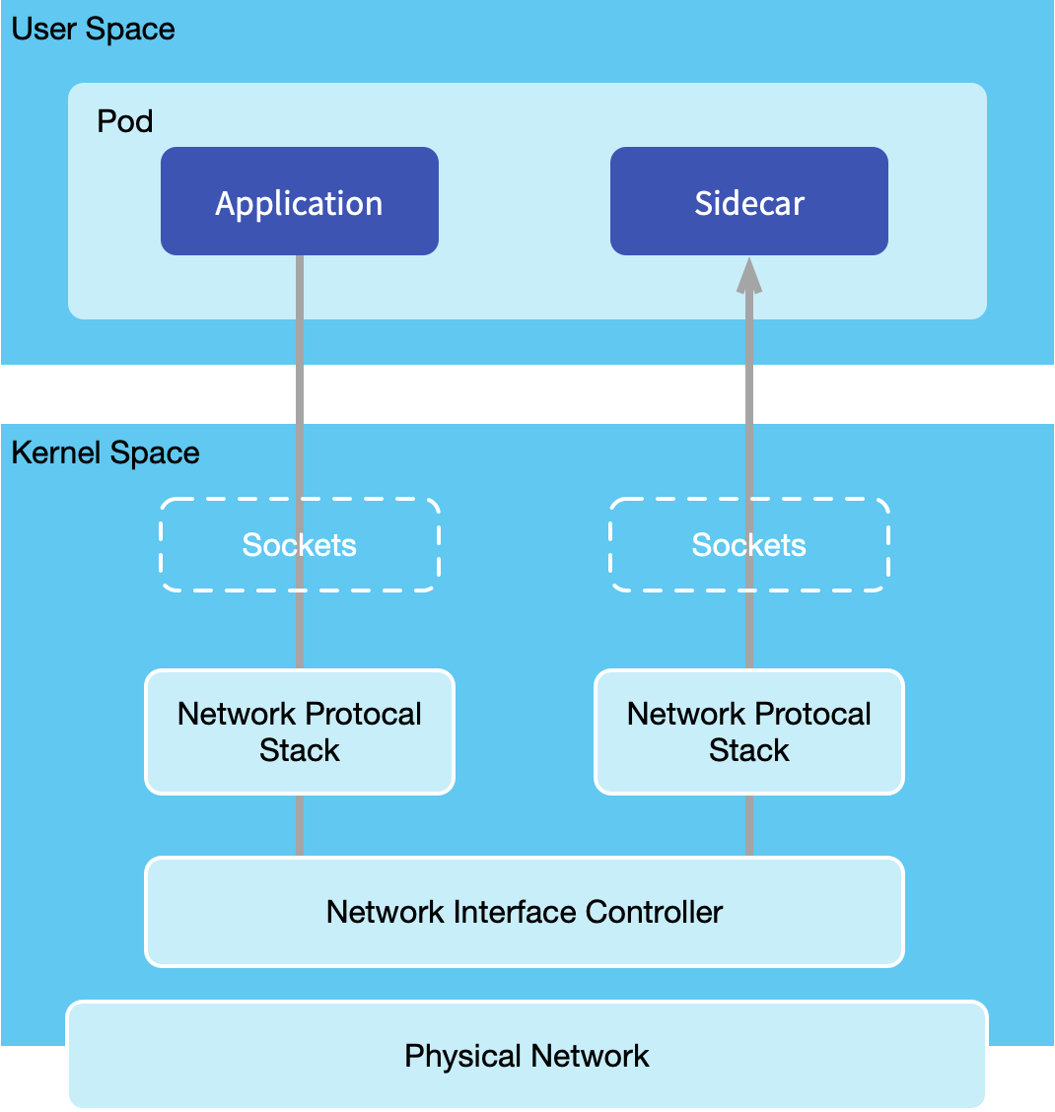
同 Pod 的网络通信

Slide 15
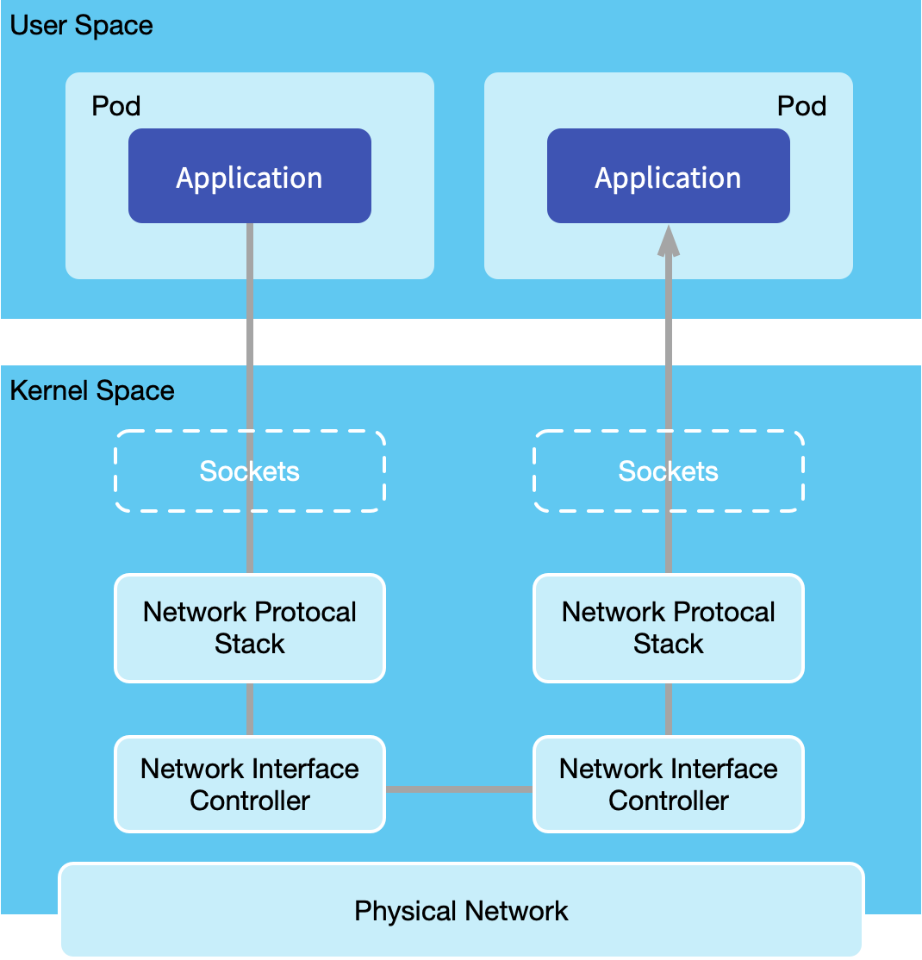
同节点的网络通信

Slide 16
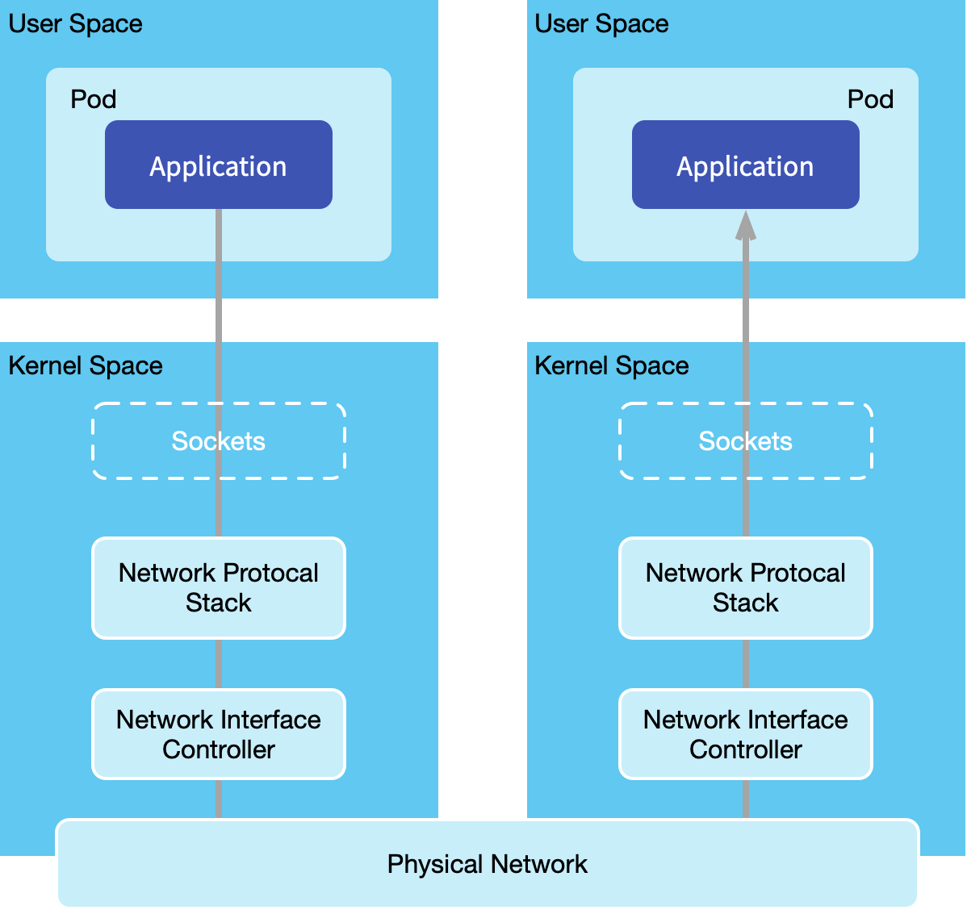
跨节点的网络通信

Slide 17
连接建立
连接建立是一个 socket 寻址 的过程。

Slide 18
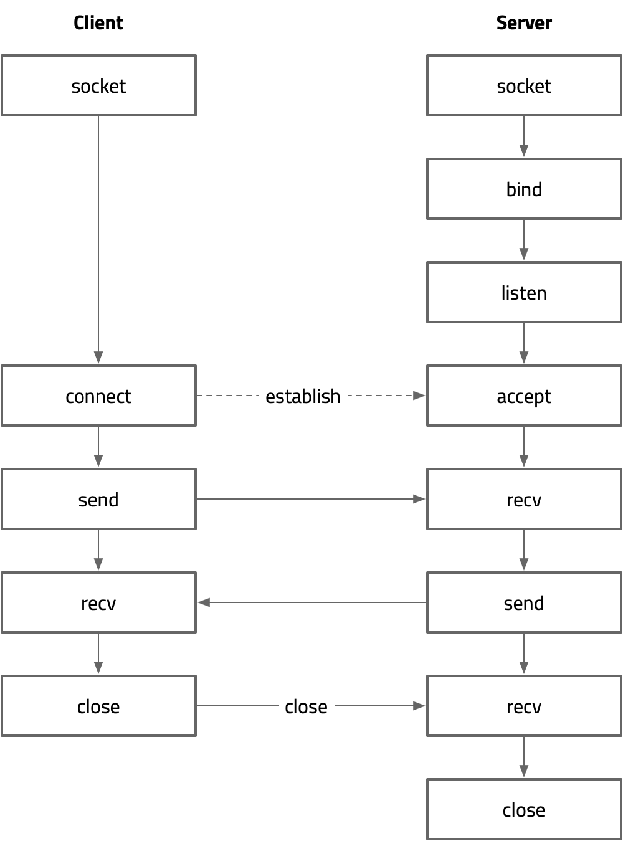
Socket 操作

Slide 19
eBPF in Datapath

Slide 20
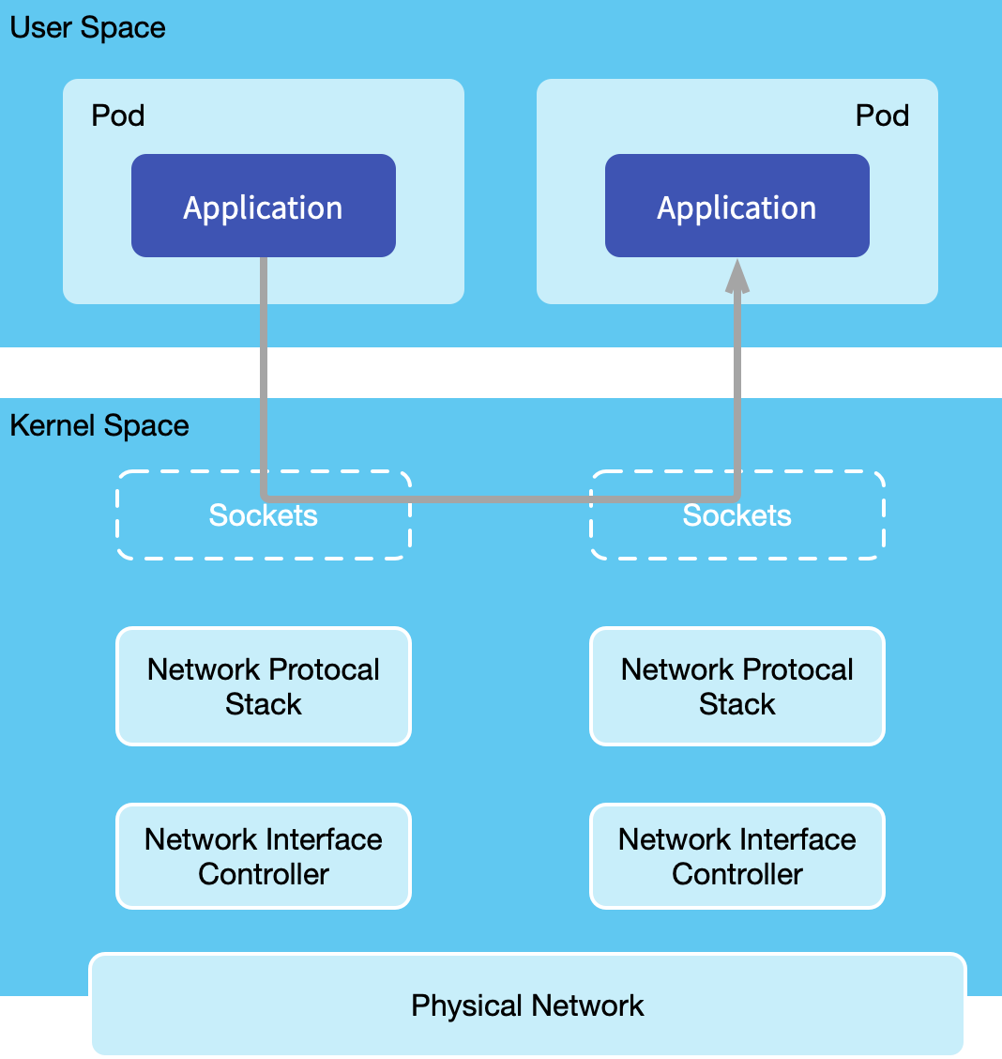
Bypass 网络协议栈

Slide 21
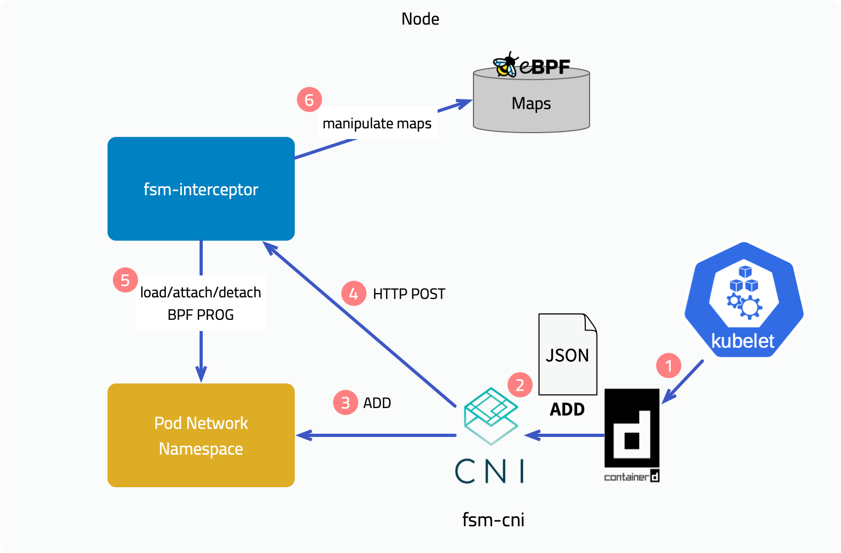
Flomesh 服务网格：FSM 流量拦截

Slide 22
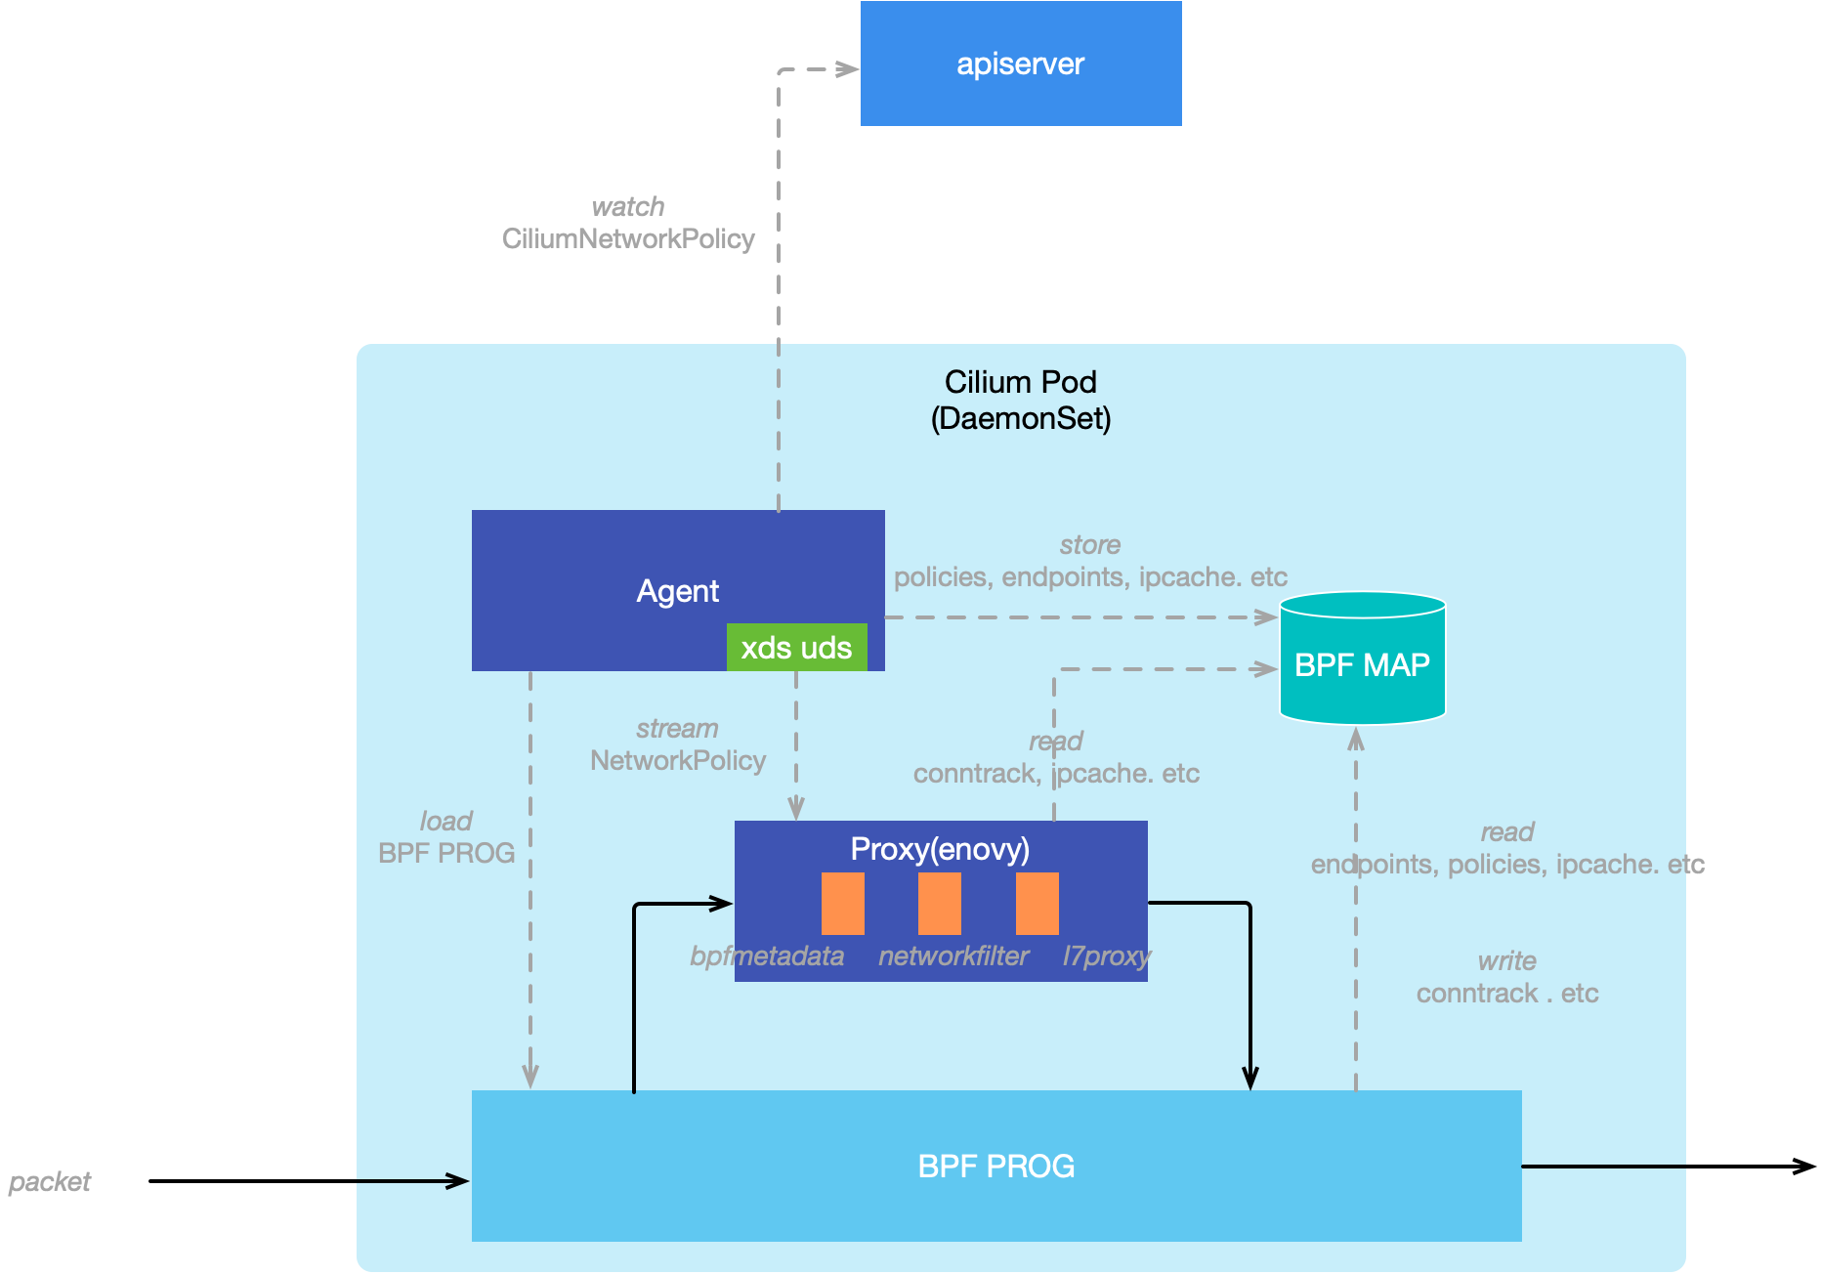
Cilium L3/4/7 网络策略

Slide 23
Part
04
eBPF 助力跨集群流量调度

Slide 24
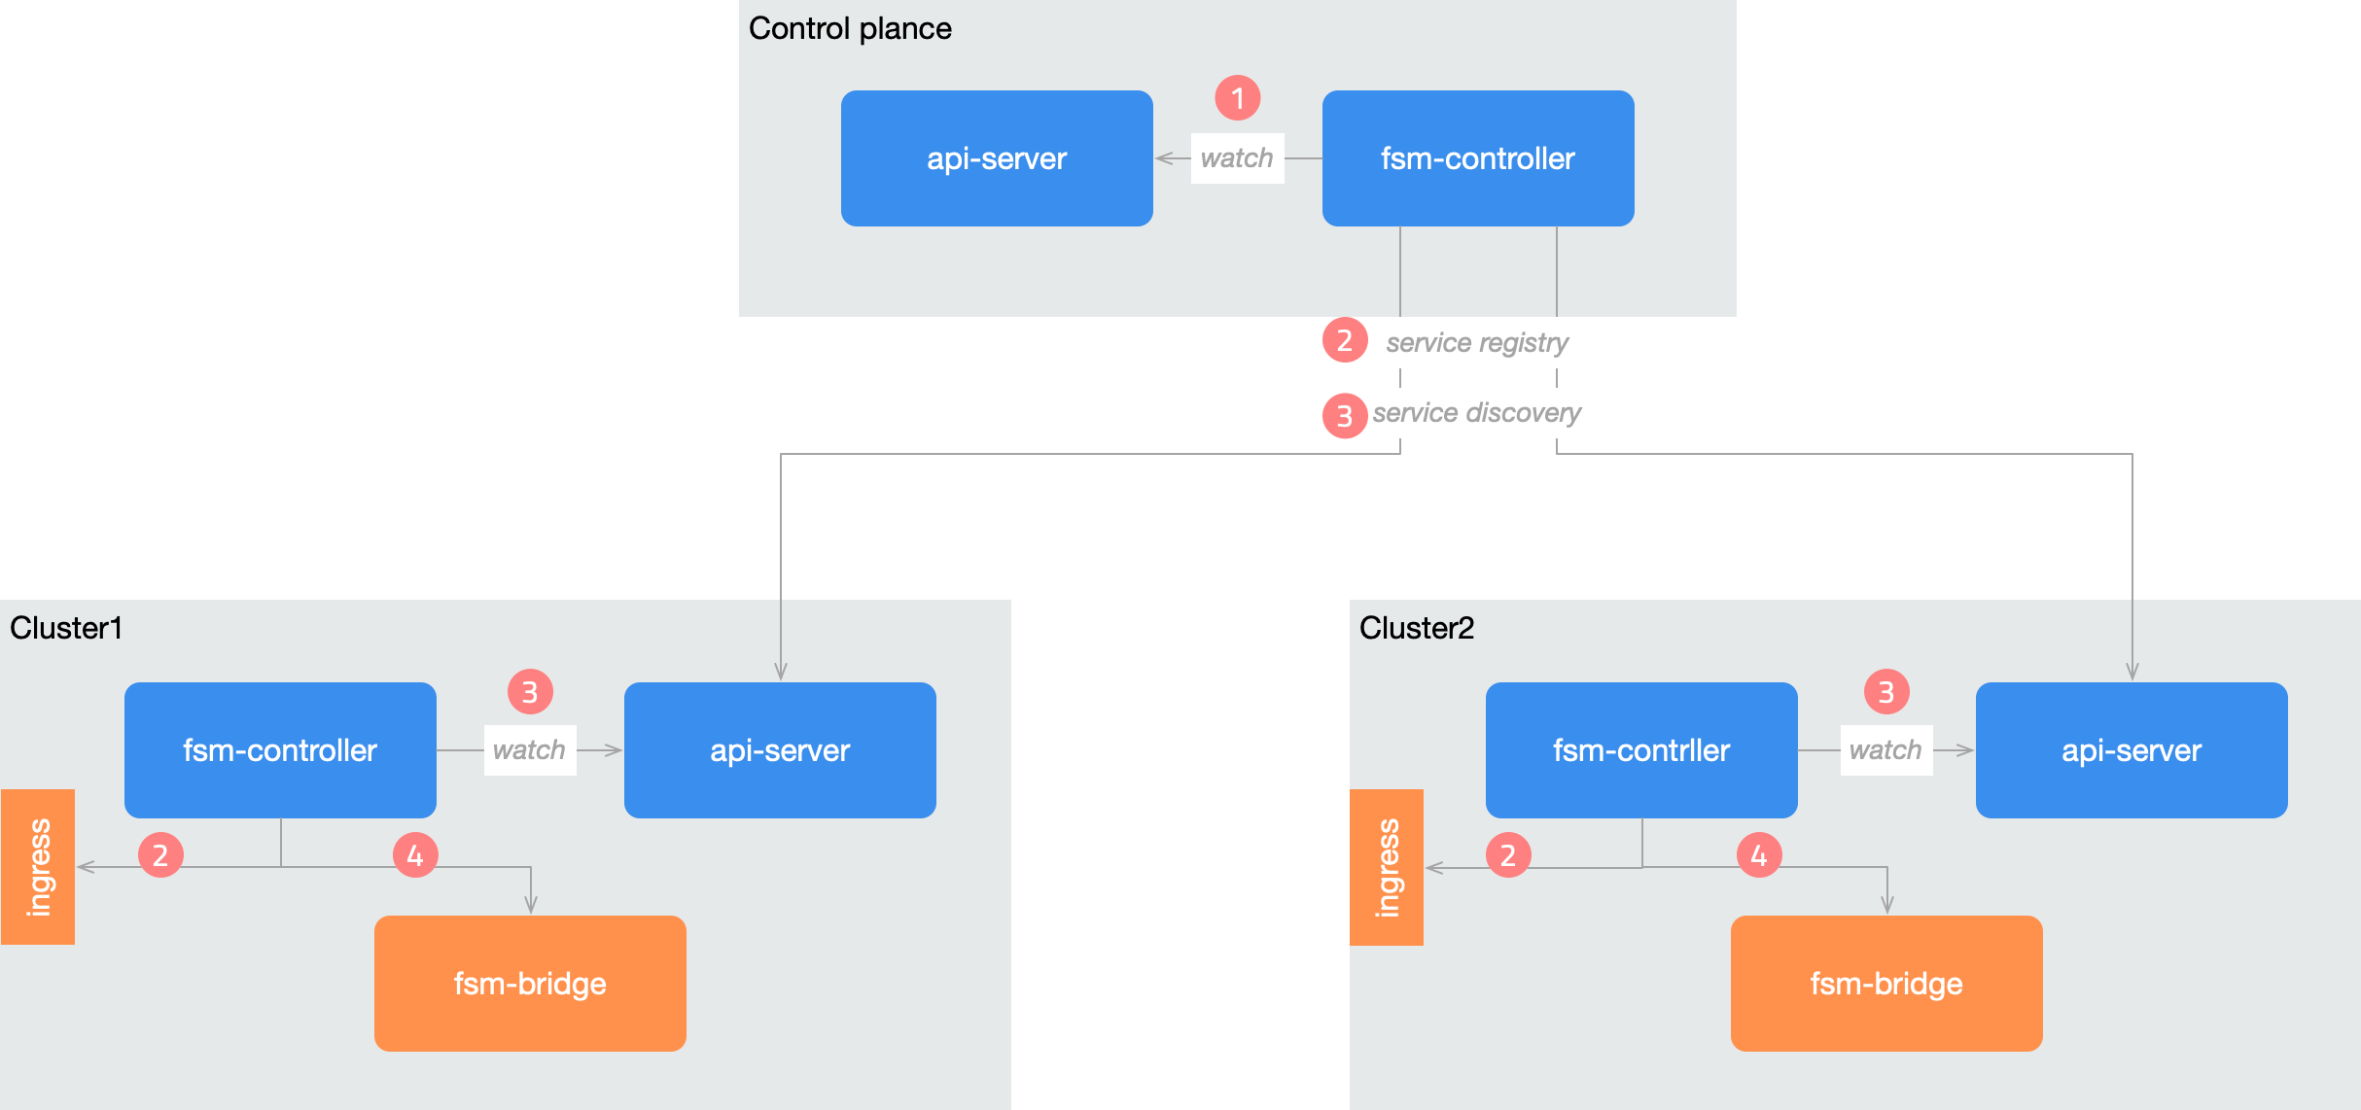
FSM 多集群服务注册发现

Slide 25
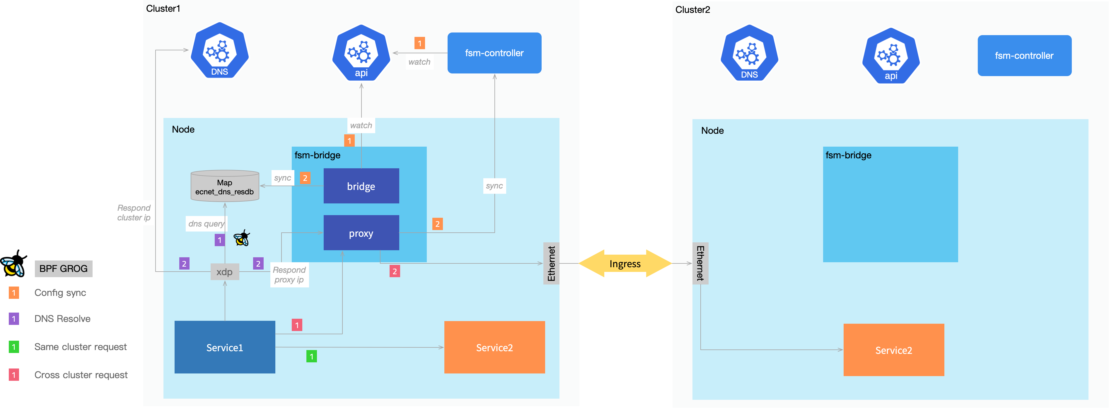
eBPF 助力跨集群的流量调度
Kernel 5.8

Slide 26
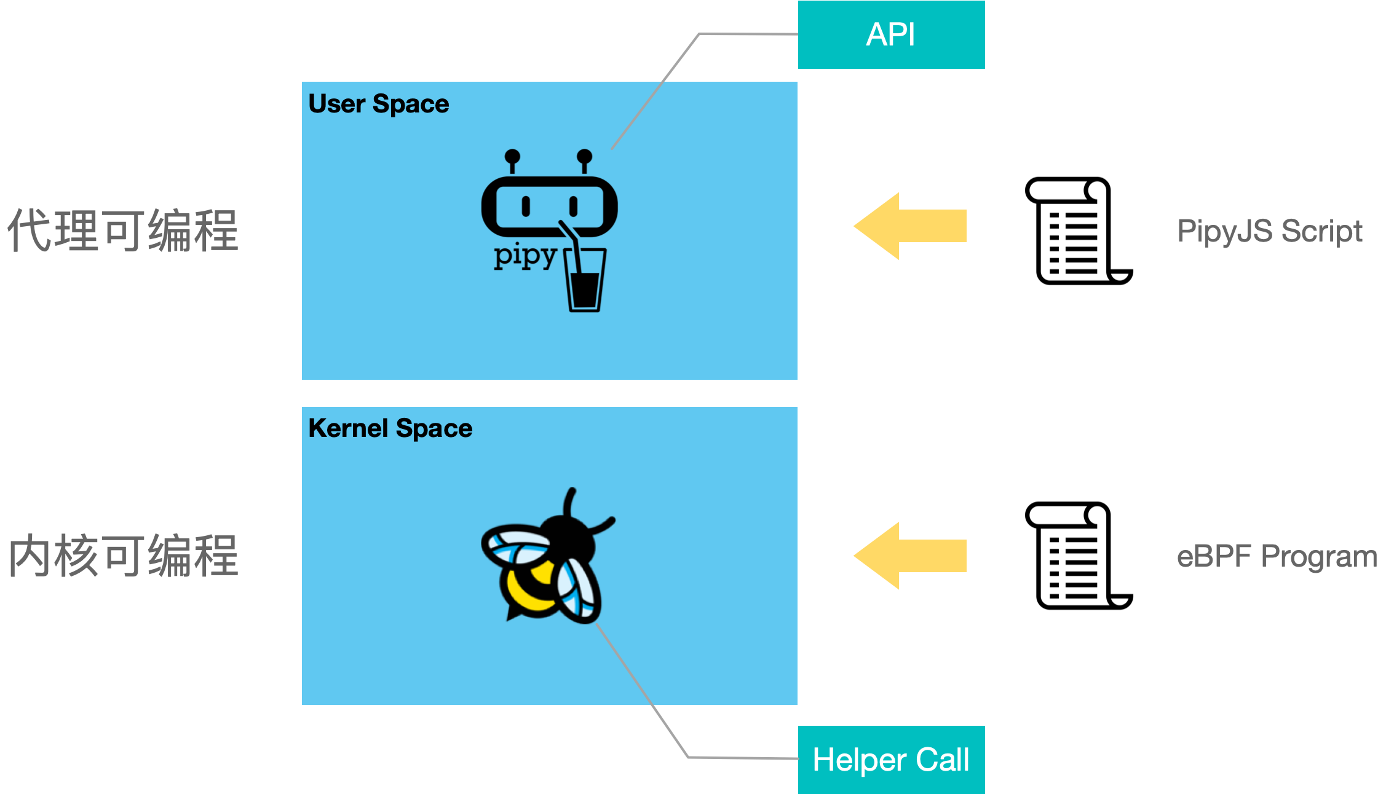
展望：可编程
简单、灵活、高效
https://github.com/flomesh-io/pipy

Slide 27
THANKS
关注我们
flomesh.io
github.com/flomesh-io
flomesh-io.slack.com

Slide 28
THANK YOU
QUESTIONS?

